Slide 1
Открытый урок по познанию мира на предмет достижения новых образовательных результатов с применением 7 модулей в 1 классе. Учитель: Горбачёва Елена Юрьевна.

Slide 3
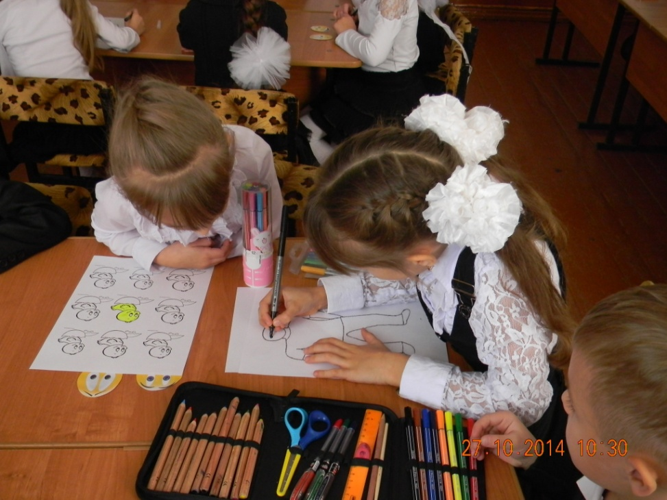
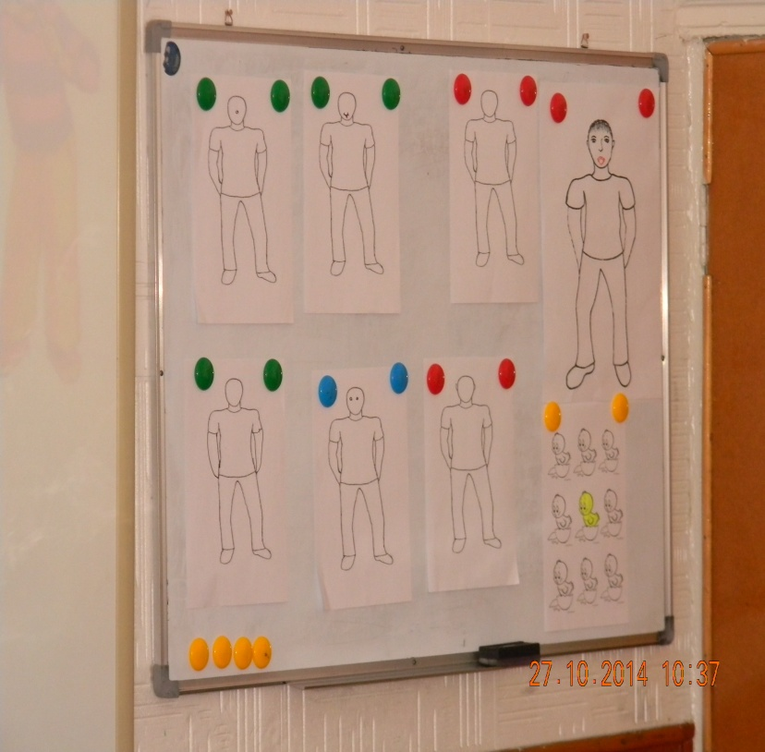
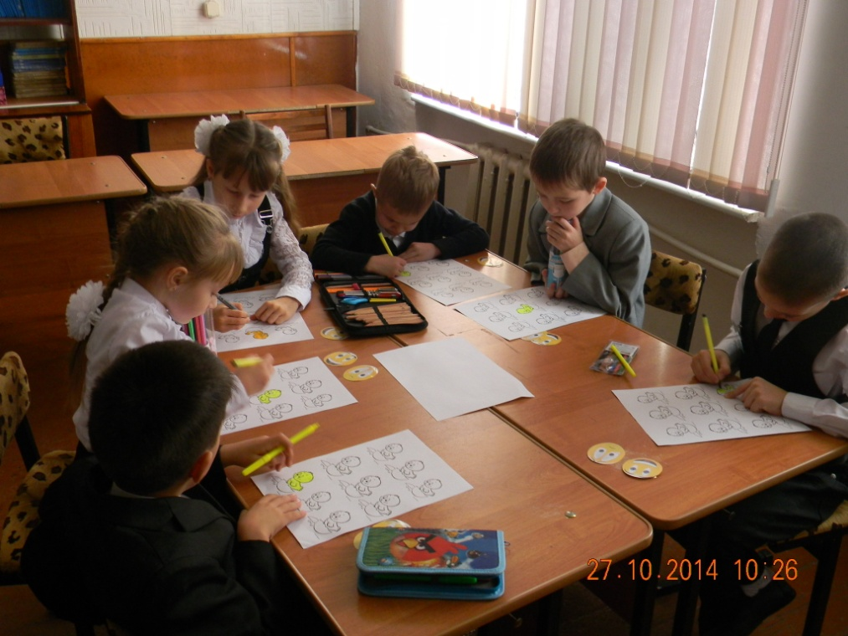

Slide 4
